Slide 1
《计算机组成与系统结构专题实验》
Experiment on Computer Organization and Architecture
计算机科学与技术学院 实验中心
2022年11月

Slide 2
课程概述
实验三 层次结构设计方法及应用
掌握Verilog三种描述方式的应用。
完成1位半加器、32位全加器模块的设计。
设计一个基本的32位算术逻辑运算（ALU）模块。
记录分析仿真波形。
或者在Logisim中完成设计并验证。

Slide 3
课程概述
实验三 层次结构设计方法及应用 半加器、全加器
A
B
A
B
C_{out}
C_{out}
+
C_{in}
+
S
S
A | B | C_{out} | S
0 | 0 | 0 | 0
0 | 1 | 0 | 1
1 | 0 | 0 | 1
1 | 1 | 1 | 0
C_{in} | A | B | C_{out} | S
0 | 0 | 0 | 0 | 0
0 | 0 | 1 | 0 | 1
0 | 1 | 0 | 0 | 1
0 | 1 | 1 | 1 | 0
1 | 0 | 0 | 0 | 1
1 | 0 | 1 | 1 | 0
1 | 1 | 0 | 1 | 0
1 | 1 | 1 | 1 | 1
S = A+B
C_{out} = A+B
S = A+B+C_{in}
C_{out} = AB + AC_{in} + BC_{in}

Slide 4
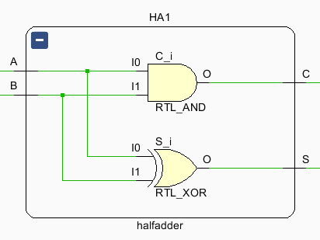
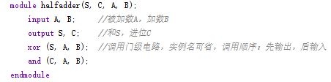
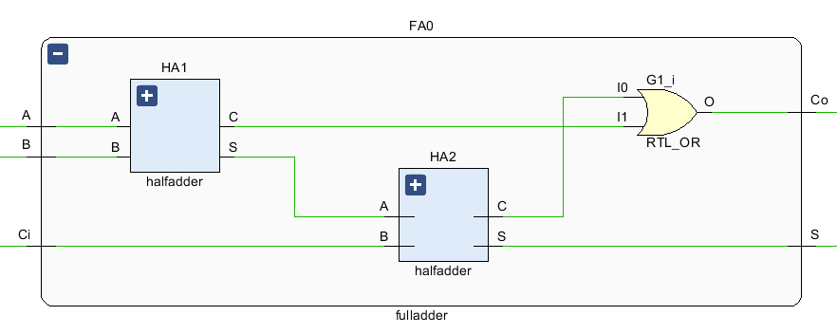
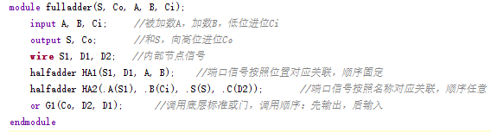
课程概述
实验三 层次结构设计方法及应用 半加器、全加器

Slide 5
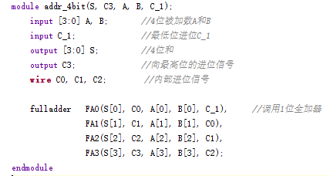
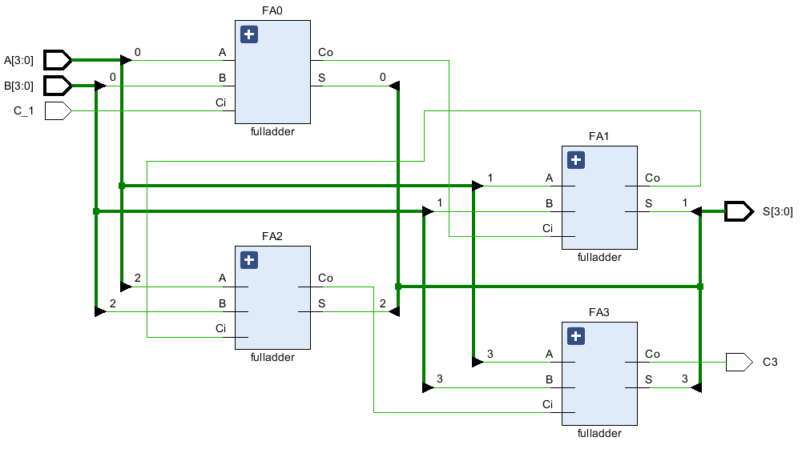
课程概述
实验三 层次结构设计方法及应用 半加器、全加器
A
B
N
N
C_{out}
+
C_{in}
N
S

Slide 6
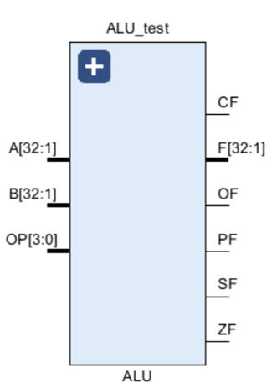
课程概述
实验三 层次结构设计方法及应用 算术逻辑运算模块ALU
8功能32位ALU，通过4根控制线ALU_OP[3:0]来选择其8种功能，功能见表所示。
ALU_OP[3:0] | ALU功能 | 功能说明
0000 | and | 按位与运算
0001 | or | 按位或运算
0010 | xor | 按位异或运算
0011 | nor | 按位或非运算
0100 | add | 算术加运算
0101 | sub | 算术减运算
0110 | slt | 若A<B，则输出1;否则输出0
0111 | sll | B逻辑左移A所指定的位数

Slide 7
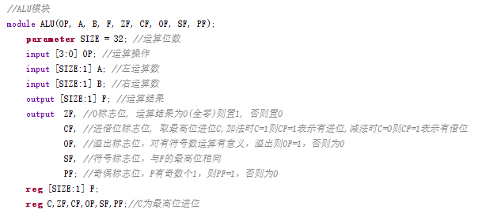
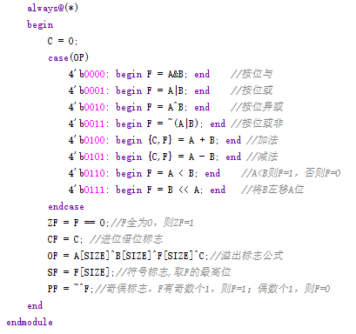
课程概述
实验三 层次结构设计方法及应用 算术逻辑运算模块ALU

Slide 8
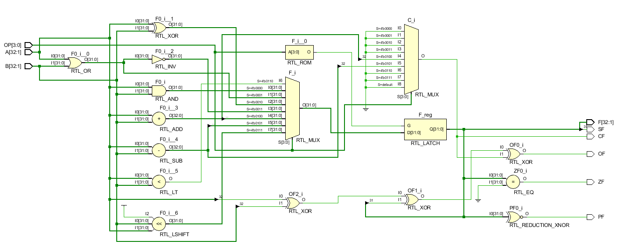
课程概述
实验三 层次结构设计方法及应用 算术逻辑运算模块ALU
case语句——复用器

Slide 9
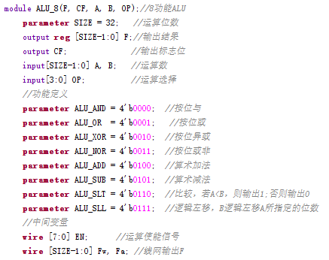
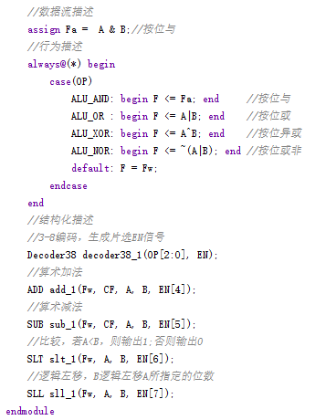
课程概述
实验三 层次结构设计方法及应用 算术逻辑运算模块ALU

Slide 10
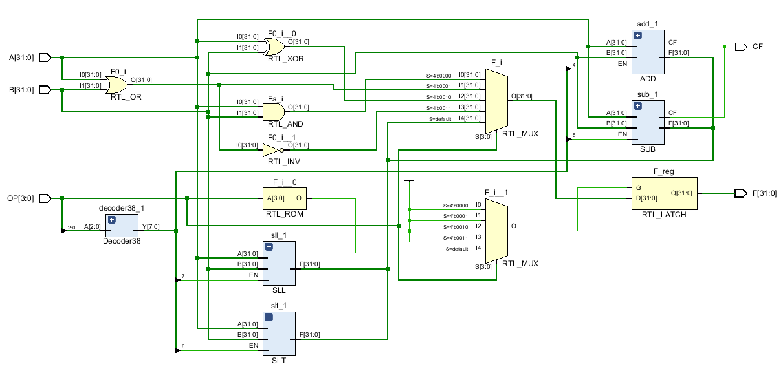
课程概述
实验三 层次结构设计方法及应用 算术逻辑运算模块ALU
使能/片选信号
使能信号无效时，模块输出如何处理？

Slide 11
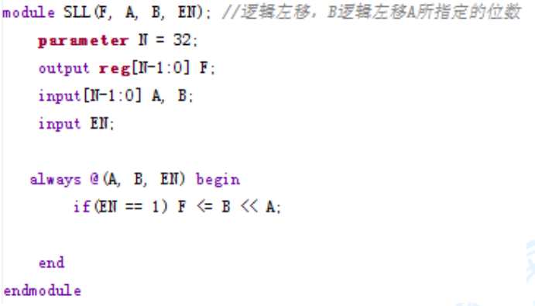

课程概述
实验三 层次结构设计方法及应用 算术逻辑运算模块ALU
使能无效时，输出置为高阻态，不占用线路。

Slide 12

谢谢！

